Slide 1
災難推文辨識
第十組
109590041 范遠皓
109590043 柯瑞霖

Slide 2
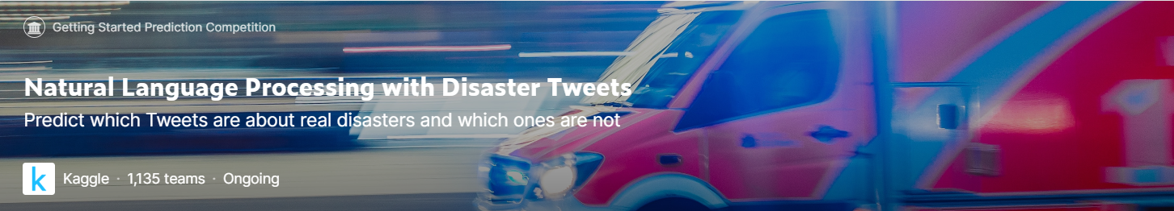
動機和目的
在Kaggle上，看到了這一個競賽，覺得有趣且實作出來是有應用價值的。
智能手機的普及使得人們能夠即時地發布他們觀察到的災難和緊急情況。因此，希望以編程方式來時時監測 Twitter 上的推文，讓救災組織可以在第一時間對發文的地點進行施救。

Slide 3



用到的技術

Slide 4
實作過程
讀取資料集
資料預處理
訓練模型
預測並輸出結果

Slide 5
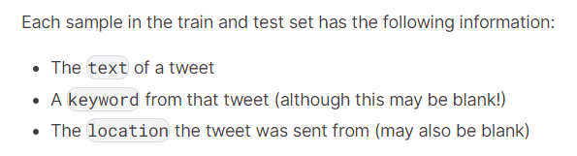
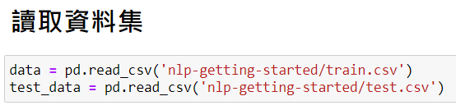
資料集

Slide 6
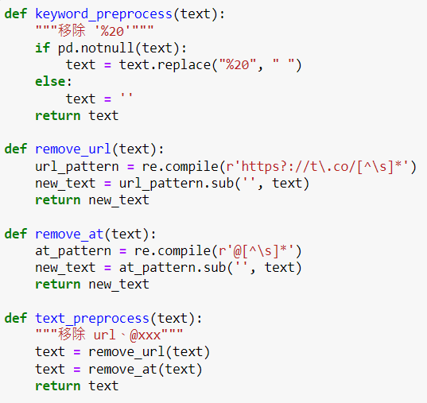
資料預處理
將 keyword 標籤內有包含 '%20' 的替換掉
移除網址
移除@someone
將 keyword 加入 text(tweet)

Slide 7
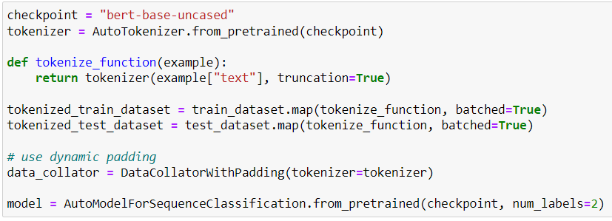
載入BERT模型
初始化一個 BERT tokenizer ，用於將文本轉換成 BERT 模型所需的輸入格式
載入預訓練模型BERT，用於訓練一個基於BERT模型的序列分類器

Slide 8
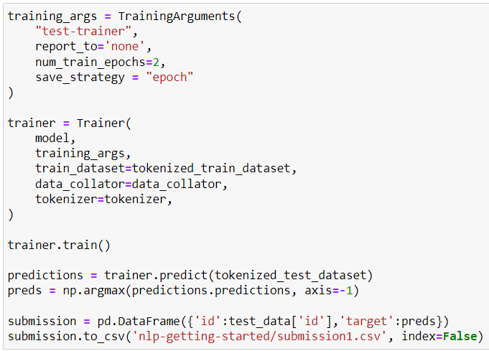
調整訓練參數並輸出結果

Slide 9
提交結果
有預處理
沒有預處理

Slide 10
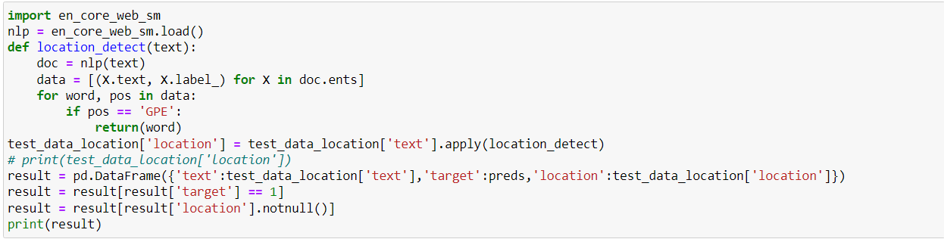
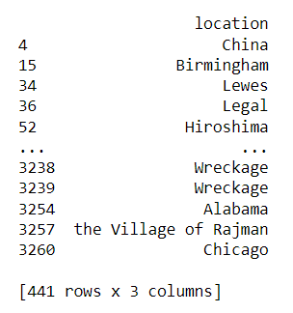
找出受災地區
使用了spaCy套件的en_core_web_sm模型
，檢測每條貼文中的地點

Slide 11
End

